Slide 1
IT 行业的创新
邹欣
构建之法 – 现代软件工程 第 16 章
2019

Slide 2
定义
Invention (发明)
Introducing new ideas (you can patent an invention)
科研: 是将金钱转化为知识的过程
大学/研究所 – 探索未知，揭示规律
Innovation (创新)
The process of introducing something new to market place or practice
创新: 是将知识转化为金钱的过程
企业 – 用技术的进步解决问题，获得回报

Slide 3

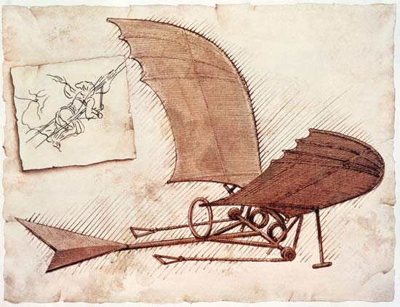
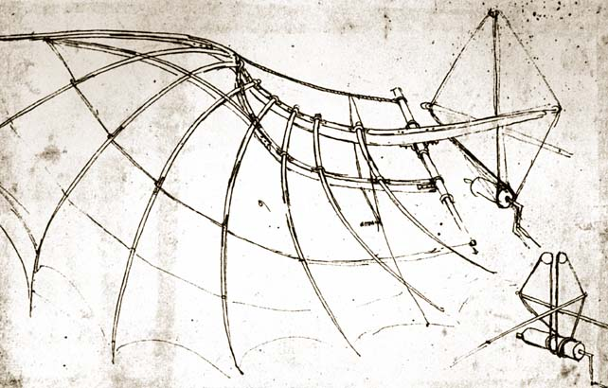
发明（Invention）

Slide 4
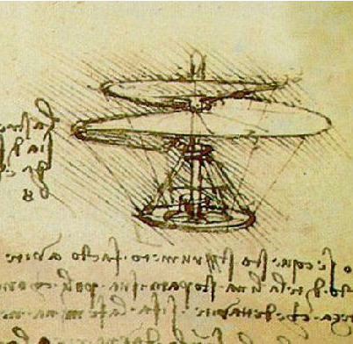
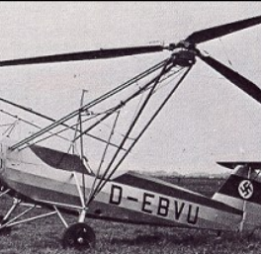
发明 … 实用
新想法出现：
1493 年
第一个实用的直升飞机
1936 年
443年之后

Slide 5
很多似是而非的观点 (myths)
灵光一闪现，伟大的创新就紧随其后
大家都喜欢创新
好的想法会赢
创新者都是一马当先
成功的企业更能创新
要成为某个领域的专家，才能创新
技术创新是关键

Slide 6
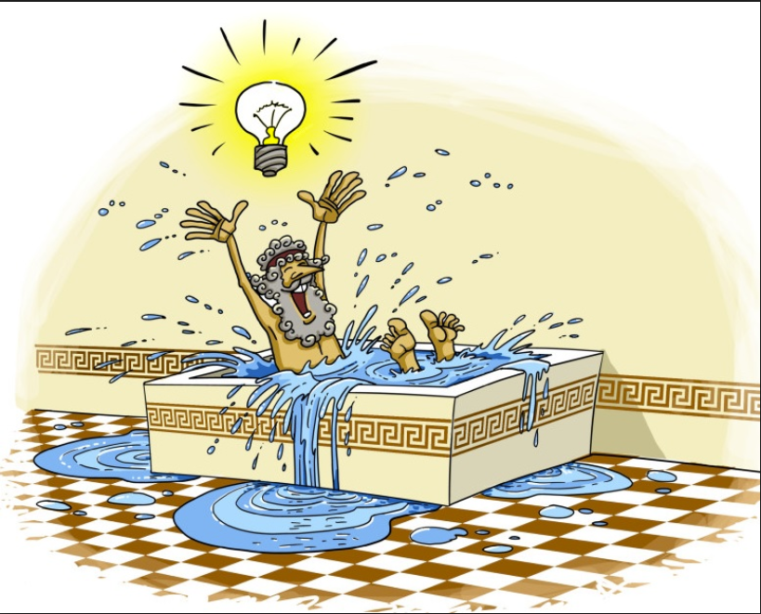
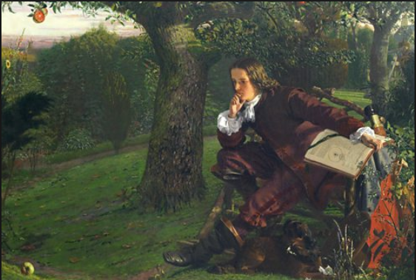
迷思1: 创新靠顿悟
例子
阿基米德 – 跳出浴盆
牛顿被苹果砸中
但是…
手机 – 团队和持续创新改进的结果
Telephone, computers, radio waves, display, circuit, USB
Location aware – GPS, cell tower, WiFi AP
AI
Notes:
一提到发明创造，很多人都会想起传说中聪明人顿悟（Epiphany）的故事，灵光闪现，其中有 两个例子广为人知：
阿基米德在洗浴城里泡澡，忽然跳出浴池，跑到大街上，大喊“”—他老人家发现了 浮力定律。
牛顿同学当年没事坐在苹果树下，忽然一颗苹果砸到他头上—他也灵机一动，揭示了万有引 力等理论。
第16 章 IT行业的创新
第 16 章 IT 行业的创新 347
这些故事很有意思，但是它们没有提到这些科学巨人在顿悟之前已经在相关学科打下了深厚的 基础，同时他们也为这些问题进行了长时间的思考，那些看似神奇的时刻才会光顾他们。这些 故事的另一引申是—他们都是独立工作，没有一个阿基米德团队或者“牛之队”在背后支持。 近代以来，很少能有人独立推出前无古人的发明创造。以我们手里的手机为例，它集成了几代 理论的发现、发明和技术工程上的创新—

Slide 7
填上最后一块拼图的，功劳大?
Notes:
Epiphany is the moment when the last piece of work fits into place. However, the last piece isn’t any more magical than the others, and has no magic without its connection to the other pieces

Slide 8
现代社会中独立发明的例子?
在没有 “Eureka” 时刻
微处理器、PC、万维网、浏览器、搜索引擎、AI
都是团队持续努力的结果
文学创作和实际团队工作的区别
Notes:
Now we have full record of most of our innovation activities, and we know that it’s filled with noise, failure, and second-guesses.

Slide 9
低劣的工程质量破坏了Eureka 时刻
你的演示失败
你的原型看起来很丑
你的演示不能支持更多用户
…
相反:
用高质量的工程打下基础

Slide 10
迷思2:大家喜欢创新
创新者听到的负面反馈：
这从来就行不通
没有人需要这些方案
在实际中根本行不通
大众不会理解这个创新
你的创新要解决的根本就不是一个问题
你的创新要解决的是一个问题，但是没人关心这个问题
这个问题早就被完全解决了
你的创新解决了问题，但是没有人会为此付钱的
我们已经试过这个办法了，不行
这个事情属于别人管
我们从来没有这么做过
我们这里不允许这么做事情
我们没有预算来做这些创新
我们没有时间来搞这些事儿
领导不会同意这么做
我们当前的产品计划里没有这个任务，我也不知道什么时候会有
你只不过是手里碰巧有一个锤子，然后到处找钉子罢了
这是我听到的最愚蠢的想法
滚！

Slide 11
?
个人自负/ 嫉妒：这个想法居然被你想出来了，老子不能接受
面子或政治因素：这个东西要是搞成了，我很没面子
优先级：我已经有10个创新的点子，没有时间和资源去处理新的想法
安全：不创新，我没有风险；要创新，我可能要失去一些东西
习惯：这不是我们做事的习惯，不符合我们一贯的原则
动机：我能从中得到什么？（What's In It For Me?）我为什么要帮你？

Slide 12
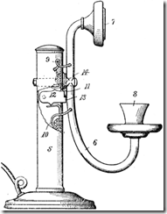
创新者都恨创新
想象一下, 你发明了电报, 用毕生心血打造了电报王国…
有一个年轻人向你报告他的新发明: 电话
Notes:
It looks ugly, but it will replace everything you’ve struggled all your life to build.
This is what we call – disruptive technology
What’s your reaction?

Slide 13
两种不同的创新
Sustaining Innovation
维持/改良式的创新
Disruptive Innovation
颠覆式的创新
Notes:
，连IT 行业的技术人员都不喜欢新东西。现在绝大部分的 软件工程师都认为高级语言比汇编语言要灵活和有效率得多，但是，FORTRAN语言刚被介 绍给IBM的软件工程师时，却遇到了很大的阻力。“程序员都坚信，没有一门高级语言能像 汇编语言那样完美地完成工作。”类似的例子还有，互联网的先驱伯蒂姆·伯纳斯- 李（Tim Berners-Lee）到史蒂夫·乔布斯的NeXT公司推销他的HTML 和互联网远景。但是以乔布斯 为首的技术精英们也没有认识到这个创新的价值—“我们就像当时的其他人那样，错过了 它 7。”

Slide 14
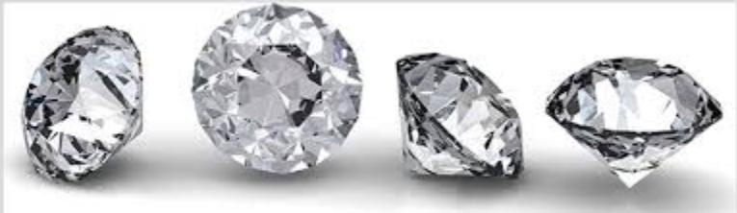
迷思3: 好的想法会赢?
更好的技术 = 更能被接受的创新?
如果你发明了常温常压下用石头制造钻石的方法
对当前市场 & 产业链的影响?

Slide 15
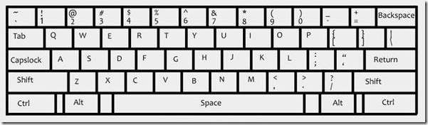
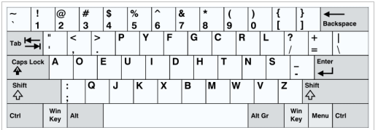
哪一个是更好的键盘?

Slide 16
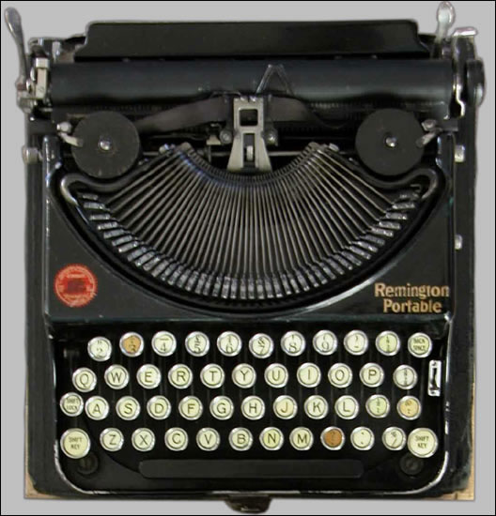
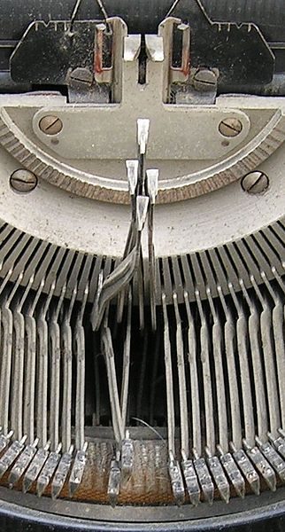
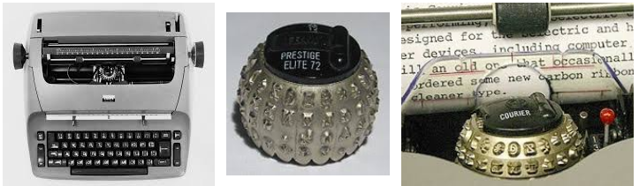
解决打印臂碰撞的问题
设计思想：
要把经常一起出现的字 符分开，这样才能减少碰撞的几率
Notes:
，因此要把经常一起出现的字 符分开，这样才能减少碰撞的几率，QWERTY 键盘的设计便源于此。但是后来打字机都抛弃 了机械打字臂的设计，演变为球形字模打字，到了后来的电子打字，就更没有任何“机械碰 撞”的可能性。因此，原始布局设计的优点反而变成了弱点。但是，长期以来，人们已经习惯 了 QWERTY键盘，所谓先入为主。

Slide 17
Advanced Technology != acceptable innovation
国际标准衡量制度 (meter) vs. 英制 (inch, feet, yard, mile)
200 年前就有提案要改革，但是到现在还是英制
“what’s in it for me?” 我能从中得到什么？
先发优势
为何有些看似落后的技术不能被淘汰？
后发优势
看到了先行者的缺点，而改进

Slide 18
如何说服别人？
对利益相关人要讲清楚“你能从中得到什么”
创新的想法和目前流行的做法相比，有什么相对优势
能让别人清楚地看到这个区 别，并能够尝试
创新和目前大众习惯、已有系统是否兼容
避免过度描述复杂的技术
找到目标用户， 让用户来说服别的用户

Slide 19
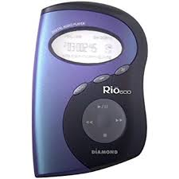
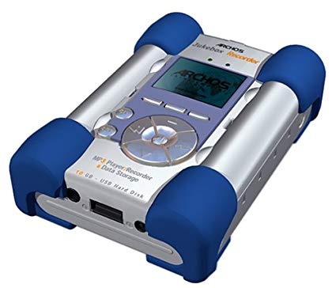
迷思4: 创新者都是一马当先
1997：第一台PAD（个人音频播放器）发布
1998：Rio 播放器发布
1999：PJB第一台带硬盘（4.8GB）的播放器
创新科技（Creative Labs）等众多厂商开始竞争
2001:苹果公司发布iPod（5GB）
2002：爱可视（Archos）发布音视频播放器，支持视频播放
Notes:
大家听了很多创新者的故事，有些人想，他们真了不起，第一个想出了这些美妙的想法，要是 我早生几十年，也第一个实现那些想法就好了。
其实，大部分成功的创新者都不是先行者，例如搜索引擎，Google是很晚才进入这个领域的。 又如Apple的音乐播放器iPod，发布于年月日，在它之前市面上已经有很多同类 产品了：

Slide 20
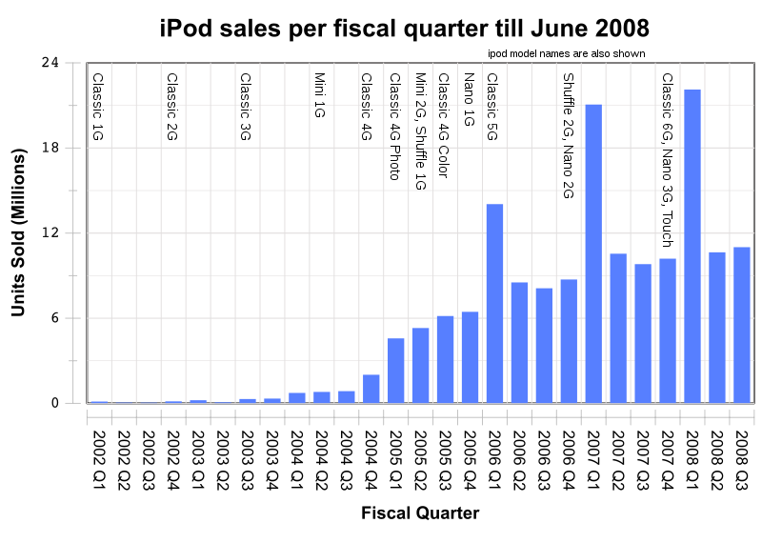
iPod 的成长

Slide 21
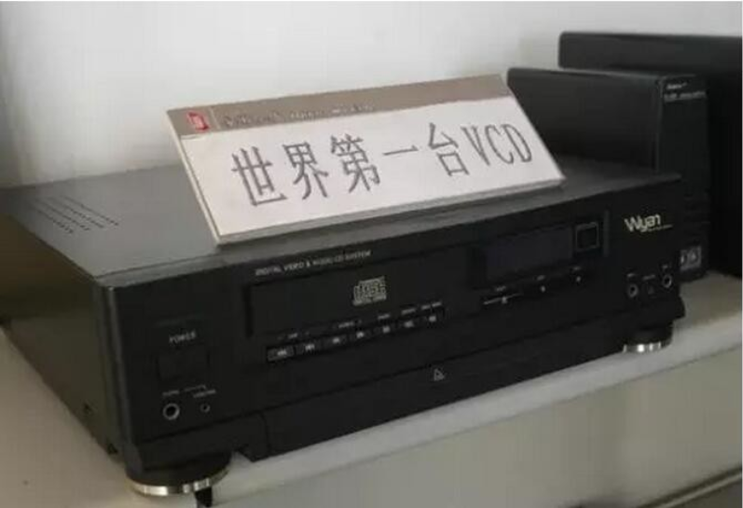
第一个 VCD 播放器
1992年，姜万勐 看到 MPEG芯片
Epiphany –
用MPEG1 把图像和声音同时存储在一张小光盘上 VCD（Video Compact Disc）。
1993年9月
万燕第一批1000台VCD机下线。
几乎都被国内外家电公司买去解剖做样机
万燕VCD 100% 市场份额
1995年
各路仿制的VCD机大举进军市场，竞争激烈。
1996年
全国VCD机销量超过600万台，而万燕VCD机市场占有率不足3%
1999年
DVD 出现
现在
网络视频…
小组讨论：如果你穿越到1993年，你如何帮助万燕公司？
Notes:
http://tech.163.com/09/0811/17/5GF0RKI200093IHH.html
https://item.btime.com/41mvr729i2t9k6oirl0oeacl54b

Slide 22
对于我们的启示
先发优势 FMA – First Mover Advantage
QWERTY 键盘
后发优势 SMA – Second Mover Advantage
VCD/DVD播放器
iPod
网络视频
Notes:
http://michael.hightechproductmanagement.com/2006/03/the_myth_of_firstmover_advanta.html
The class can discuss the fma/sma

Slide 23
首发产品，后发产品
First Mover:
研发领先的技术，
在市场上首先推出产品
优势：
品牌效应
更容易达到规模经济
马太效应
迁移成本（让后来者难于进入）
劣势：
研发投入
试错成本
Second Mover:
技术跟随者，
通过并购等进入市场
优势：
了解市场需求
避免大量培养市场的成本
有成功经验可参考
劣势：
实现 “me too” 功能，需要时间。
抢夺用户的成本

Slide 24
先行者 vs. 市场领先者
Personal Computer:
First Mover: Altair (1975)
Market Leader: Dell (2006)
HP (2016)
Word Processing Software:
First Mover: WordStar (1979)
Market Leader: Microsoft Word (2006)
Web Browser:
First Mover: Mosaic (1992)
Market Leader: Microsoft Internet Explorer (2006)
Chrome (2016)
Internet Search Engine:
First Mover: Excite (1993)
Market Leader: Google (2006)
MP3 player
First Mover: Rio
Market Leader: iPod
Phone
Online Bookstore
First Mover: Books.com
Market Leader: Amazon.com (2nd mover)
Personal Finance Software
First Mover (unknown)
Market Leader: Intuit (the 47th mover)

Slide 25
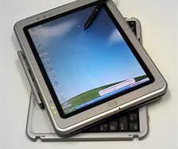
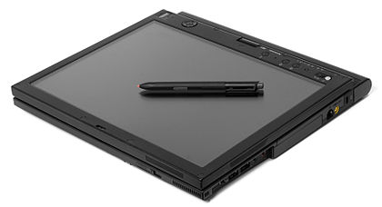
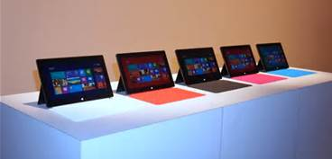
Microsoft 领先者？
2001: MS Tablet PC
…
2010: Apple’s iPad
2012: MS Surface

Slide 26
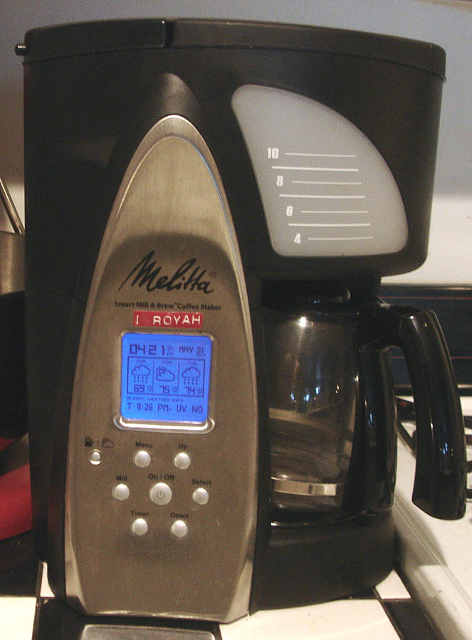
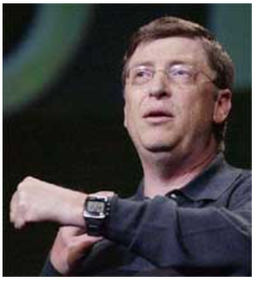
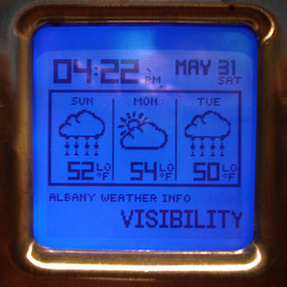
Microsoft as 领先者？
2003: MS announced SPOT watch
…
2013: many new watches and wearables

Slide 27
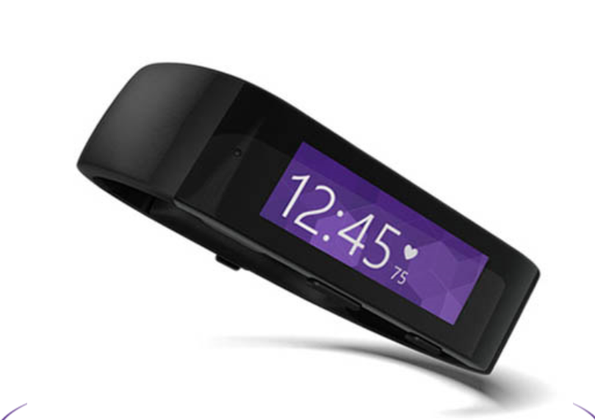
Microsoft Band (2012 – 2016)

Slide 28
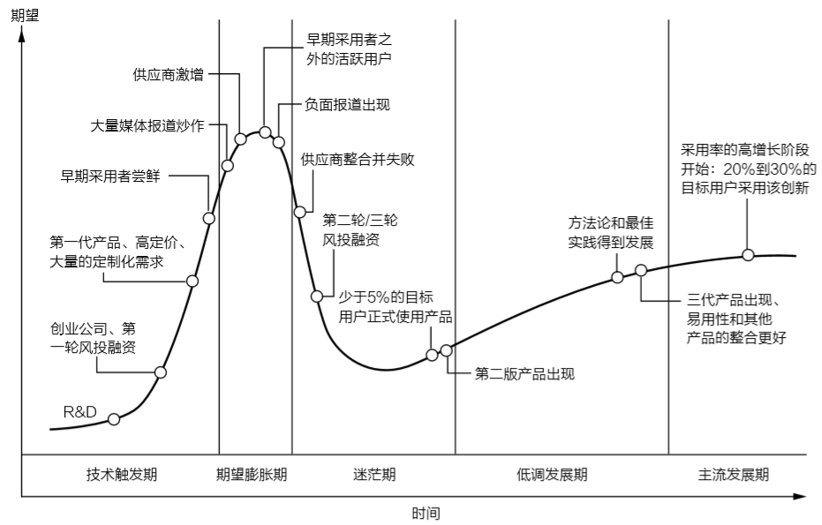
时机很重要
技术触发
期望膨胀
迷茫期
低调发展期
主流发展期
Notes:
随着一个新技术经历不同的阶段, 公众对它的期望值, 炒作值也有很大的差别.
1）技术触发期 （技术走出实验室, 天使投资, 第一轮产品出现, 尝鲜者试用）
2）期望膨胀期 （博客/微博/媒体炒作, 泡沫达到最大, 大众开始跟进, 负面报道出现）
3）迷茫期 (开始整合, 第二/三轮融资, 但是只有 5% 的目标用户正式使用产品，第二版产品出现)
4）低调发展期 （漫长的低调发展, 最佳的方法和实践开始出现, 第三代产品出现, 易用性, 和其他产品的整合更好 ）
5）主流发展期 (成为成熟的技术, 市场以20-30% 的速度成长)

Slide 29
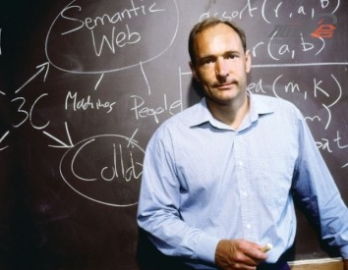
迷思#5 要成为专家，才能创新
蒂姆·伯纳斯-李是一个物理学家，他在1989年3月提议，想利用超文本（HyperText）实现方便的信息共享和更新。他的老板看了之后，说“Vague，but exciting.”
一年后，他和同事们实 现了通过互联网的HTTP协议通信，WWW就这样诞生了。
Notes:
这个现在看起来这么顺理成章的想法，为什么是由一个物理学家，而不是计算机学家实现出来 的？事实上在WWW/HyperText协议刚出现时，一些计算机专家非常看不起这个玩意（根据我 看到的 2001 年资料），专家们认为，一个文本文件上有一些文字，有些是蓝色的，用鼠标一点， 就能打开另一个文件，网页上都不记录状态，这算什么难度，这又是什么创新呢？这能在什么 地方发表论文呢？当时计算机科学家在搞COM、DCOM、远程过程调用（Remote Procedure Call，RPC）这样一些高难度的东西。

Slide 30
专家看不起诺基亚，索尼单放机
盛田昭夫想进一步让所有人都能随时听到音乐，有了“随身听”的想法。
公司的专家们认为市场的认知是—“收录机，收录机，就要能 收能录”，随身听没有市场，
他们还做了多次市场调查，来证明大众不会喜欢“只能放音乐， 不能录音乐的小玩意”
Notes:
要听专家的么？

Slide 31
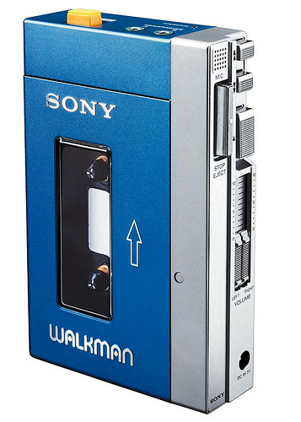
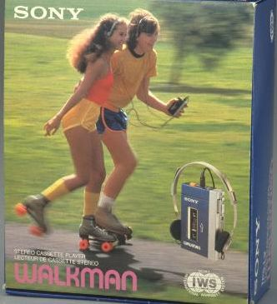
索尼的 Walkman
1979 - 2014: 发布 2.2亿台
开辟了一个行业
1986年，Walkman 被加入牛津英语词典
（link）

Slide 32
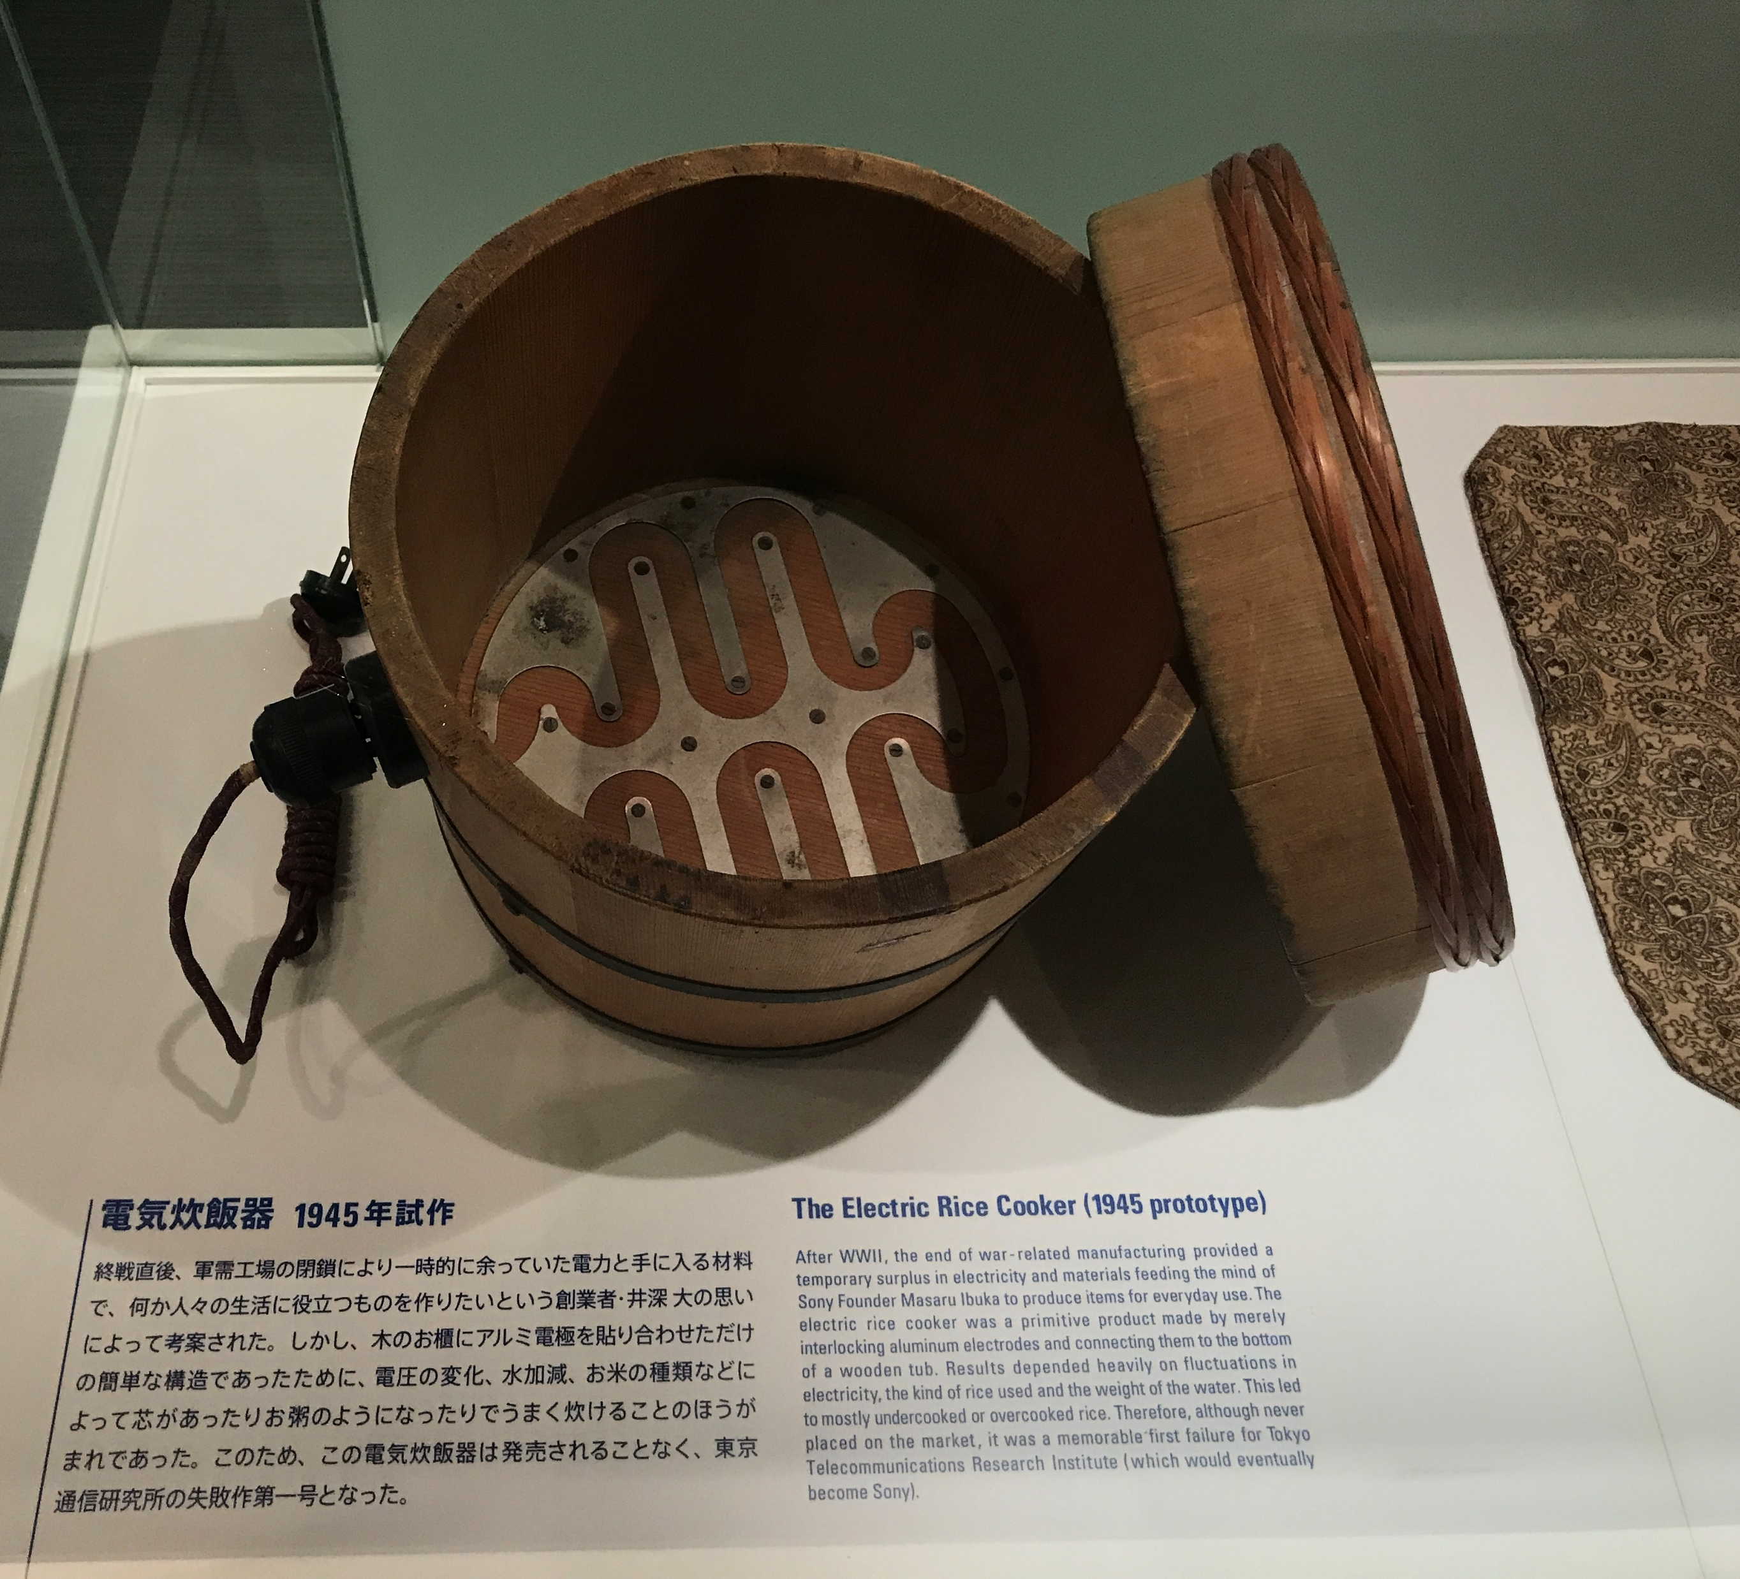
SONY – 创新 1945

Slide 33
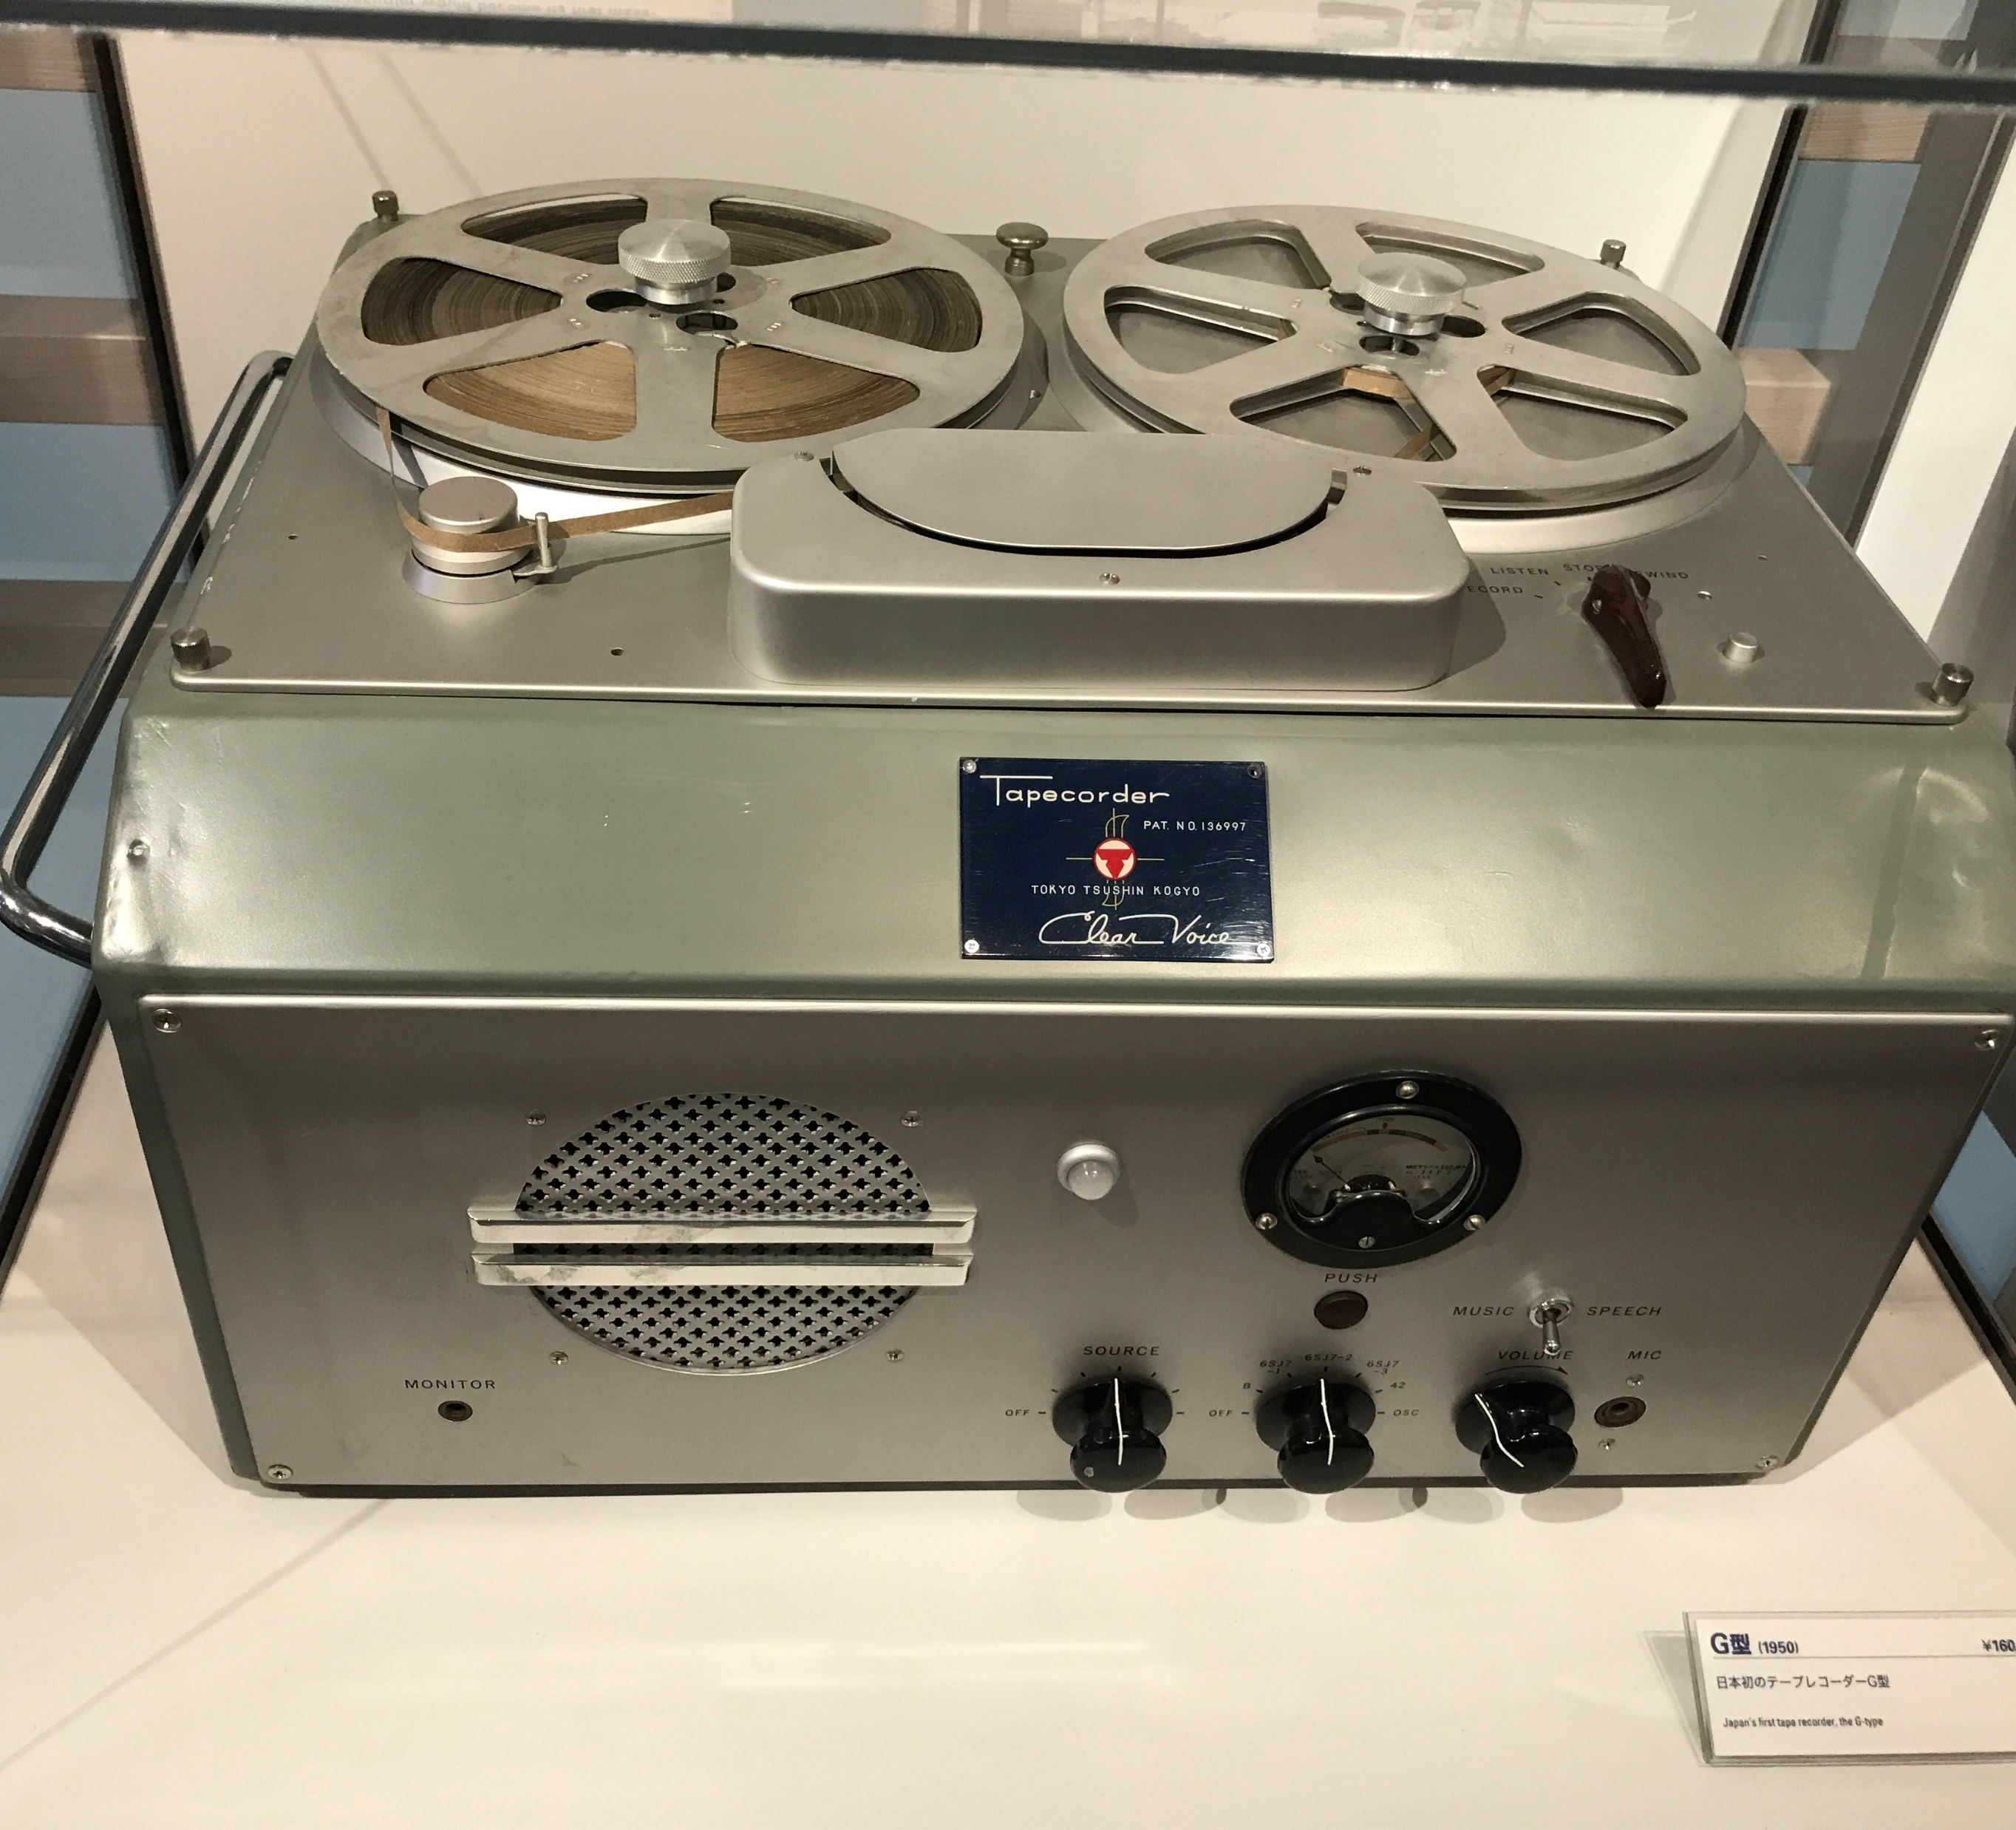
收录机 - 1950

Slide 34
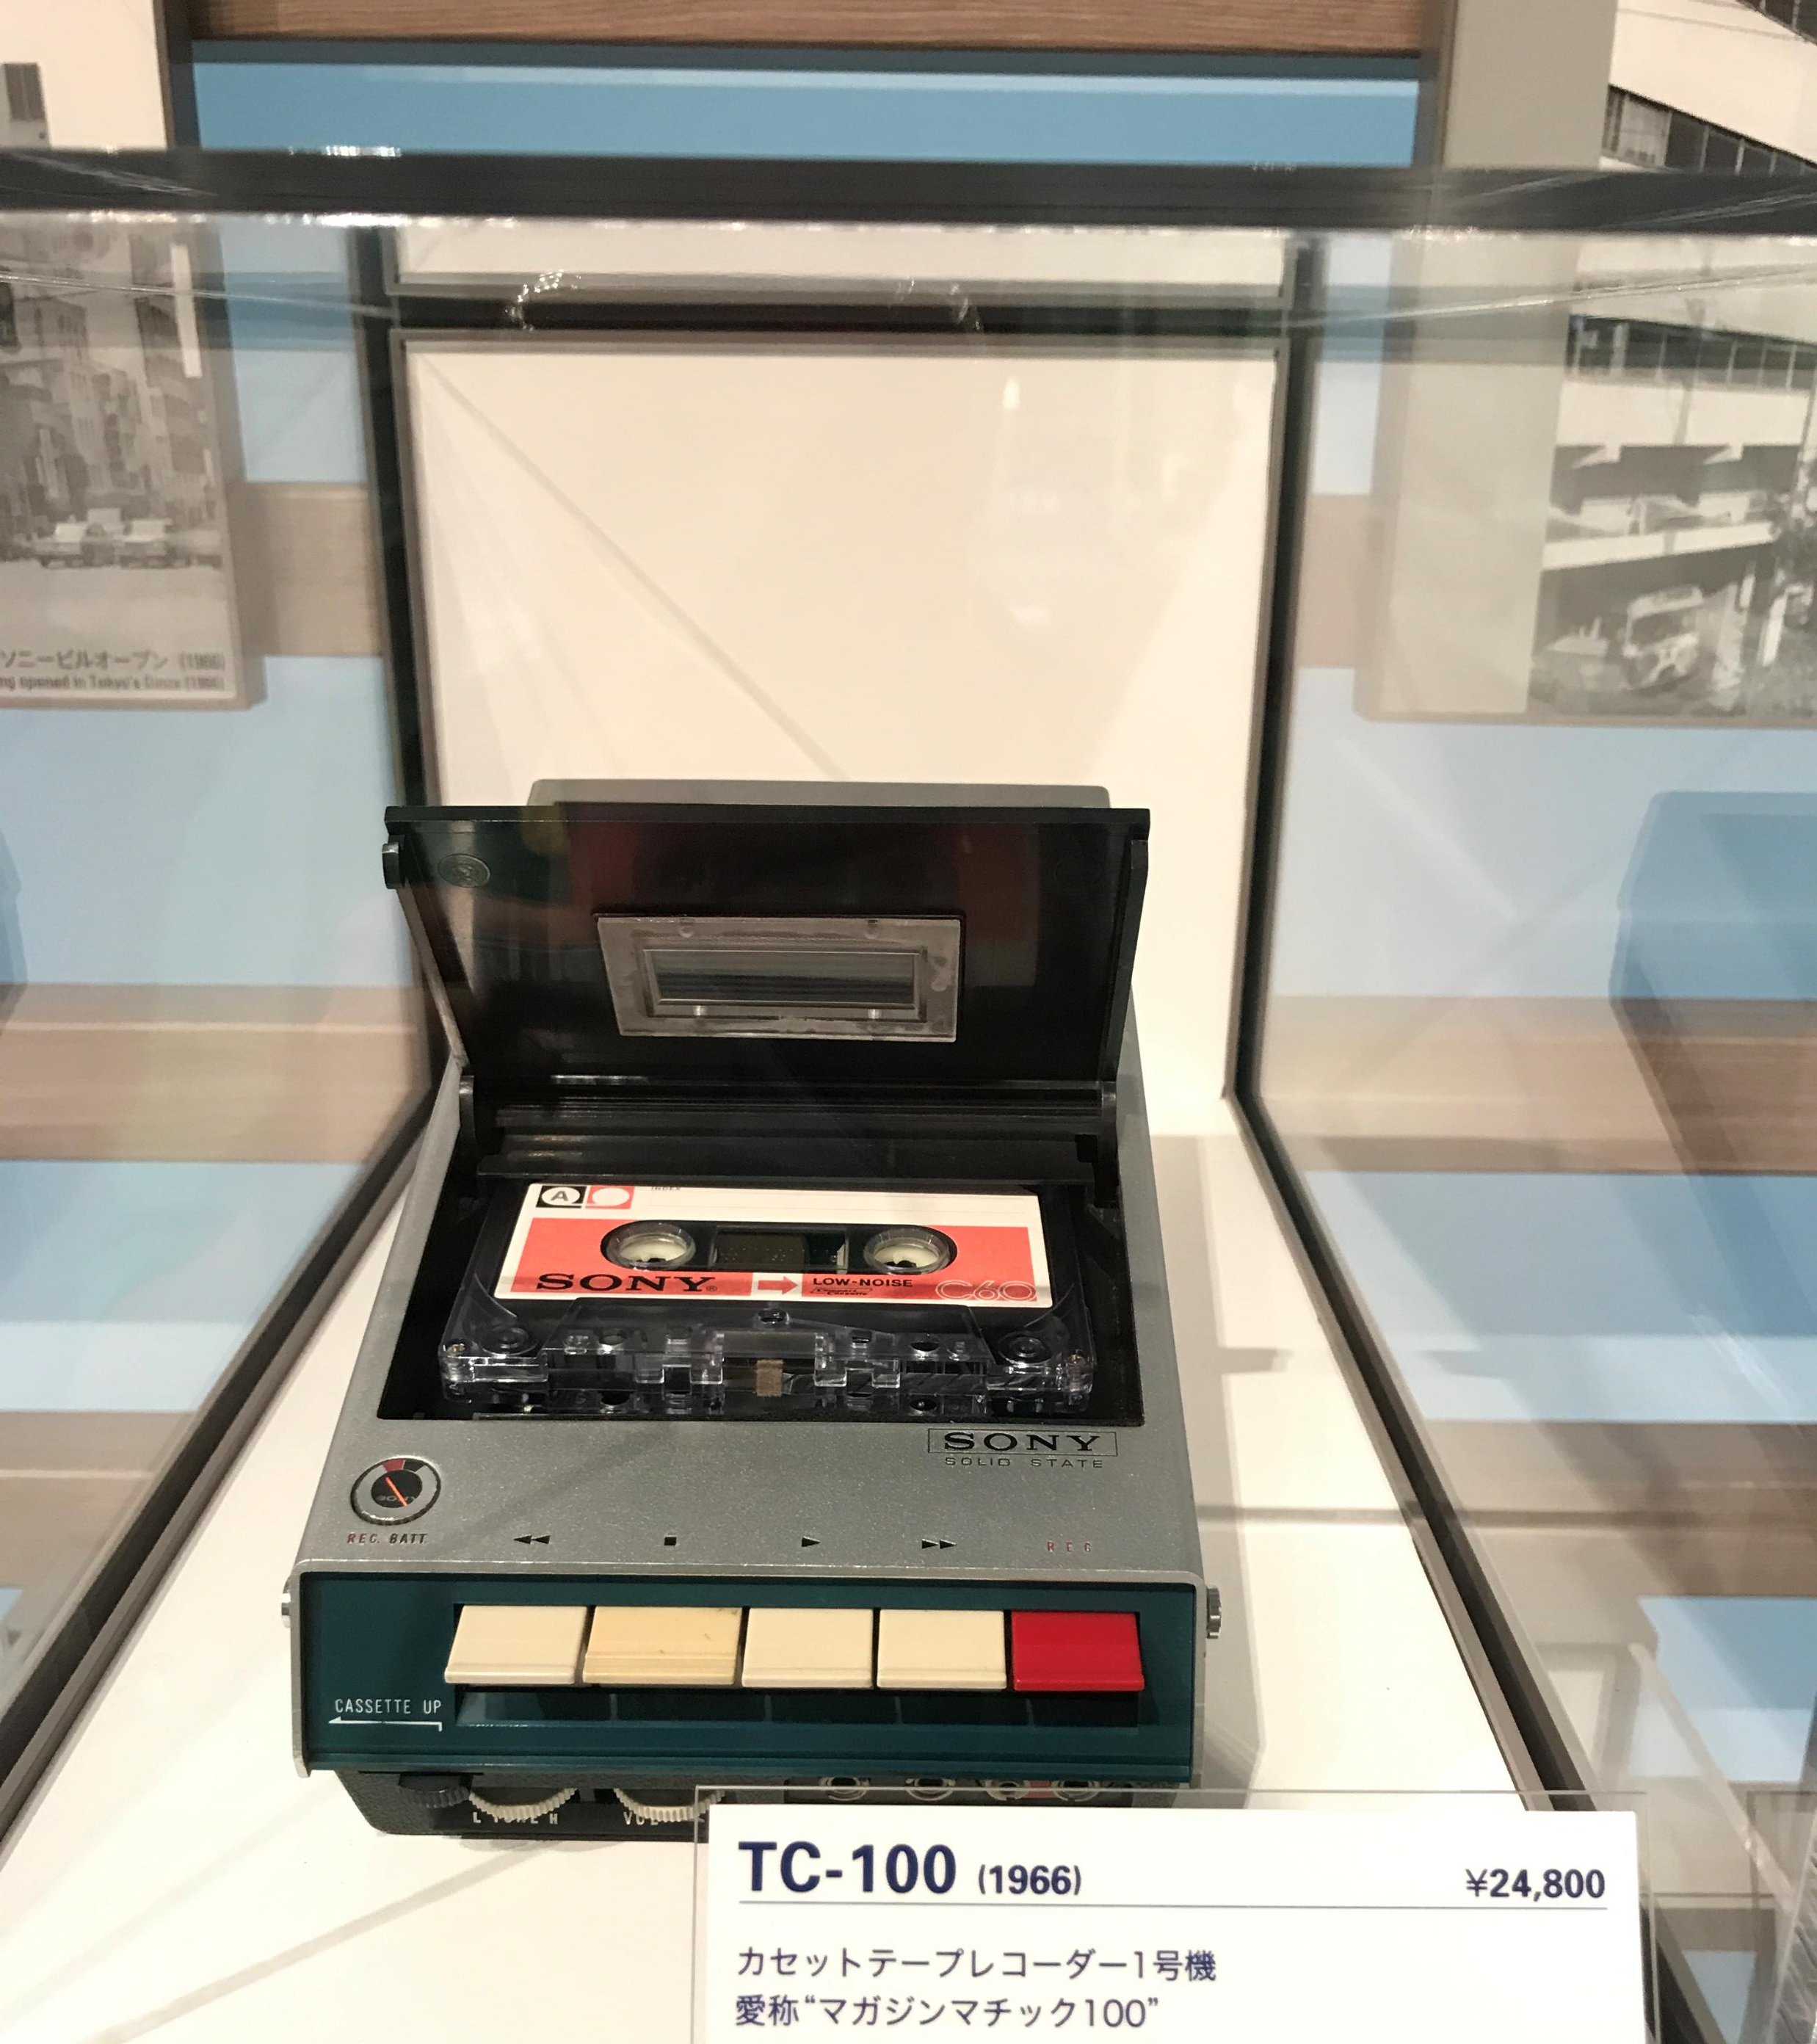
收录机 - 1966

Slide 35
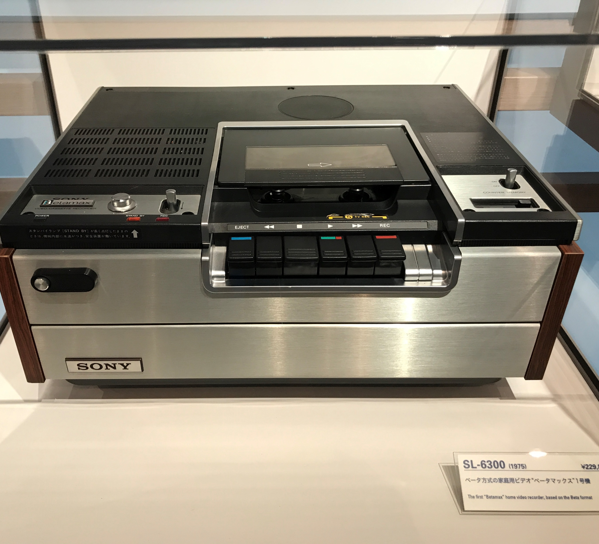
收录机 - 1975

Slide 36
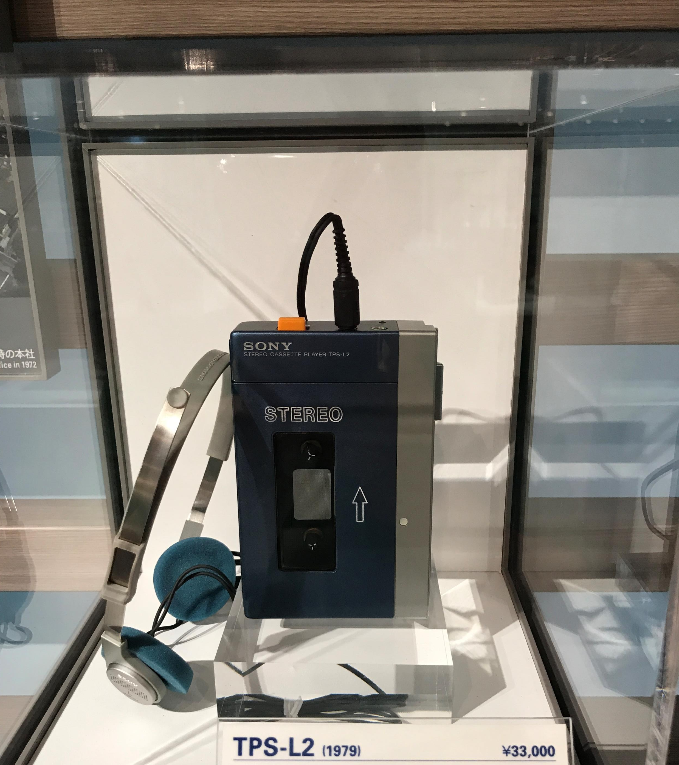
收录机 - 1979

Slide 37
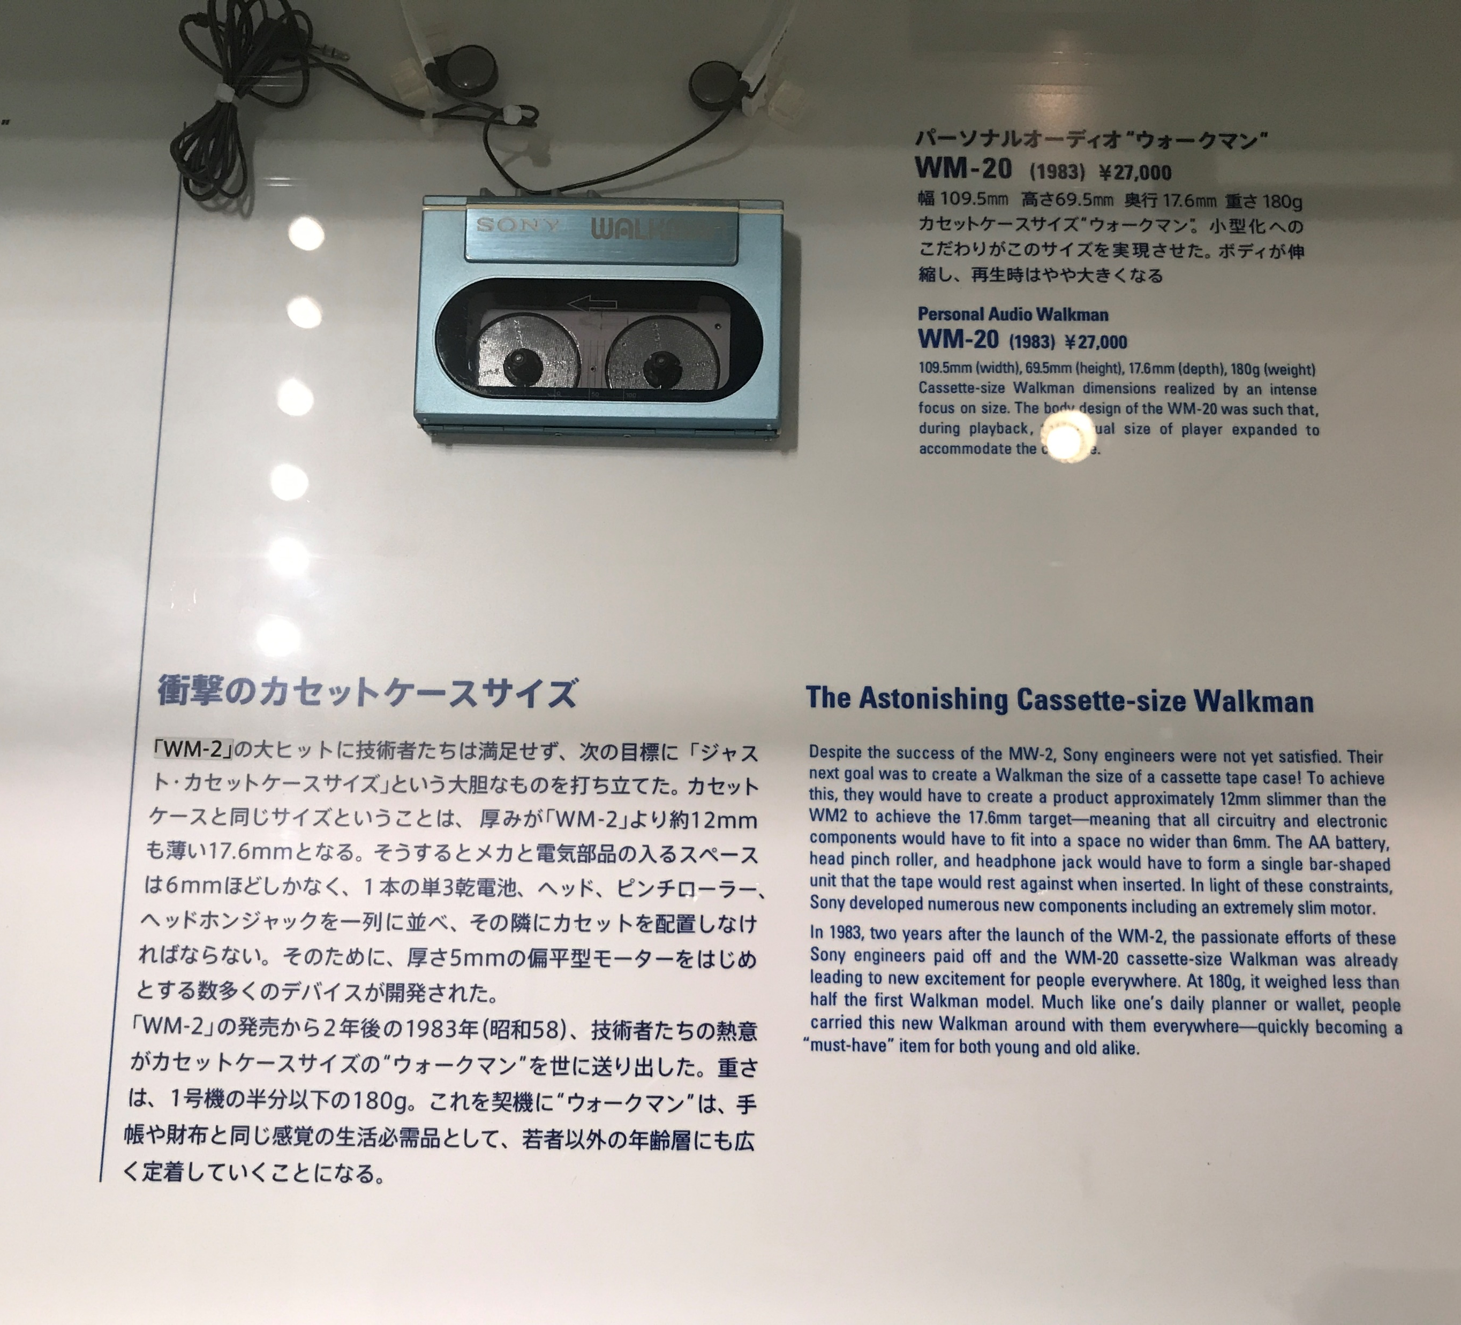
收录机 - 1983

Slide 38
学术的成功 vs. 商业的成功
统计数据表明，70%的创新者说，他们最成功的创新，是在他们的拿手领域之外发现的。
Xerox PARC 实验室诞生了四位图灵奖获得者，和无数领先于时代的发明，但是只有一个发明获得商业成功（激光打印机）
GUI, Ethernet, Mouse, WYSIWYG, Laptop, SmallTalk, Video Processing …
两个没有本科文凭的业余爱好者实现了商业的创新（Steve Jobs, Bill Gates)
马云是学B2B 专业的么？

Slide 39
拿手领域之外？ 不是专家？ 能创新？
专家在自己拿手领域之内是什么心态:
了如指掌，不犯错误
权威
稳固的知识体系和熟悉的方法
创新 = 做不一样的事情
= 犯错误
错误/意外让你脱离你的舒适区，看到新的可能
有一个容忍犯错误，鼓励犯错误的环境
错误/真理 == 黑色背景/小火花
领域之外 → 不同领域的碰撞，组合，新的可能
通常在相邻领域发生
工程管理 → 从源头减少错误
互联网企业：fail faster

Slide 40
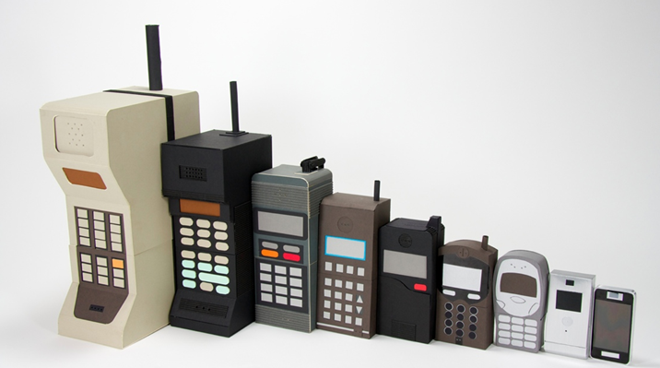
技术创新是关键？
最高端的手机在发布之后就失败了
Notes:
http://www.kylebean.co.uk/portfolio/#mobileevolution/1

Slide 41
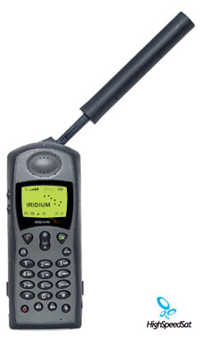
Iridium(铱星计划)
最先进的技术
66 颗卫星保证任何时间地点的通信
1998.11 启动
1999.8 进入破产程序
Notes:
铱星的独特价值是在荒无人烟的地方也可以打电话，“荒无人烟”的定义是，几乎没人 的地方！它在为最不常见的条件做优化。这项新技术的第一批重要用户在哪里？他们 大多呆在大城市里，在室内打电话。但是，在室内反而打不了铱星电话。它的说明书 上有这样一段：“当你在室内感觉通话效果较差时，请走到室外，将手机天线指向卫星 所在的方位。”但是用户哪里知道你的卫星是在哪一片天空中飞呢？ y 由于使用了卫星通讯技术，铱星的带宽、延时都比不上普通手机。 y 铱星有用户么？当然有，那些登山运动员，在南极进行科学考察的人士，想只身驾船 周游世界的孤胆英雄们，他们希望有一部这样的电话。但是这样的用户在全世界有多 少呢？铱星电话现在变成了一项租赁业务，为这些几千、几万的用户提供短期服务。 与此同时，全世界的手机用户早已突破了10亿。

Slide 42
创新体现在很多别的方面
商业模式的创新
在网上交易图书和其他商品
网络竞拍
网络小额交易和支付
用户体验的创新
www.hao123.com 有什么技术上的创新么？
iPod 在用户界面上的创新
生态系统的创新
Apple 的 App Store实现了“便捷安全地从网上购买/ 安装/ 评价软件和服务”，这 是一个很大的创新。
iPhone/iPod/iTunes客户端软件/iTunes网站在音乐购买/ 同步/ 播放整个流程中 整合的创新。
Notes:
我们在这里看到，除了技术的创新，还有很多方面的创新：
如果单独将Apple的产品与同类产品比较，各有千秋，但是把各个 环节整合得如此流畅，打造成一个盈利的生态系统，Apple公司远远领先其他竞 争者。

Slide 43
创新不是堆砌功能
茶壶的功能
茶壶盖
茶壶体
茶壶把
茶壶嘴
各个功能还要有机结合起来，满足用户的需求
下面的茶壶满足了用户的需求了么？

Slide 44


Slide 45
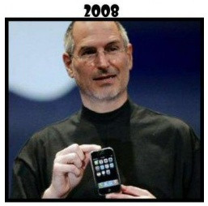
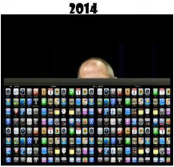
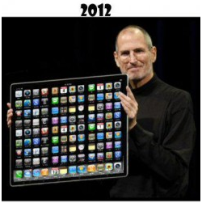
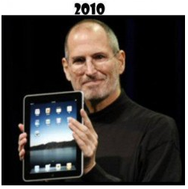
Innovation != adding more features

Slide 46
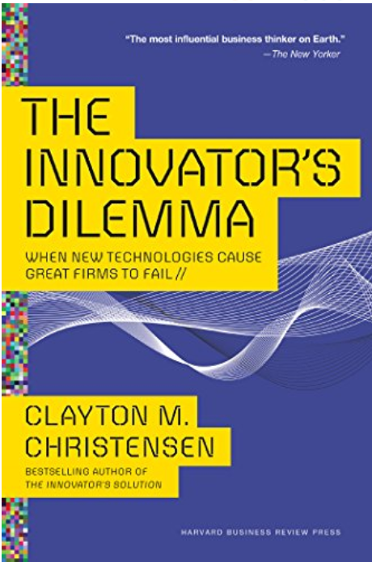
迷思 #7: 成功的公司更能创新
创新者的两难
如果公司不断满足已有用户需求，则产品在趋于饱和的市场缓慢发展，在产品的生命周期结束后，不免会被新的颠覆性创新淘汰；如果公司主动寻找颠覆性创新，则遭到公司内部流程、价值观和文化的排斥。
现实
成功的企业要满足股东们巨大的期望值
Notes:
That’s why sustaining tech product teams (office/windows) pay attention to incremental Tech Transfer, but they shun away from disruptive innovation.

Slide 47
两种技术
维持性的技术（Sustaining Technology）
公司了解（甚至拥有）核心技术
公司了解用户和竞争对手
市场趋于成熟，并且发展速度大致符合预期
要在这个市场上赢，一个公司需要详尽的计划，坚决的执行力，和用户有良好的 沟通
颠覆性的技术（Disruptive Technology）
这是一门新技术，很不稳定，经济效益也未必确定。（例如：在社交网络刚刚兴起的 时候，没有人知道这项新技术能带来什么经济上的收益。）
有很多未知因素：市场有多大，用户在哪里，有哪些竞争对手，成熟的商业模式 是什么
专家对于颠覆性技术的估计大多数都是错误的
要在这个市场上赢，一个团队当然也需要计划，但是这个计划的目的是发现用户 （做出一个产品，看看什么样的用户会来），市场营销的目的是发现新的机会，而不是赚回投资

Slide 48
现有客户并不会告诉你颠覆式的需求
亨利·福特去做市场调查，他问马车夫们有什么需求，
噢，福特先生，我觉得如果有一个四个轮子的，烧汽油的，还有一个方向盘 的就好了……
我需要更快的马！

Slide 49
成功的公司有价值观—追逐利润
新业务利润很小，或者不知道利润从何而来
销售团队往往不愿意推广颠覆性的新产 品，因为市场没打开，利润率低
DEC = 中型机 50% 利润率；PC 机 10%
Notes:
Revenue: 68B, profit: 50B in profit. Cash: 48B

Slide 50
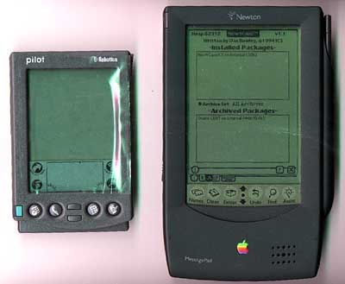
Newton & Palm Pilot
Notes:
What if Newton comes from another small company? Like Palm.

Slide 51
Newton & Palm Pilot
1979年，Apple 卖了 43,000 台Apple II
认为是巨大的成功
Newton（牛顿）
第一台 PDA, 手写识别
CEO 亲自抓这个项目
是一个颠覆性的产品，市场和用户都未知
卖掉了 140,000 Newton on 1994, 苹果当年营收的 1%
认为是巨大的失败
Notes:
What if Newton comes from another small company? Like Palm.

Slide 52
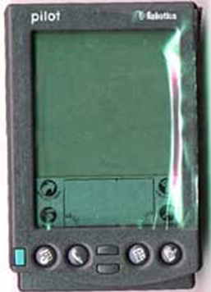
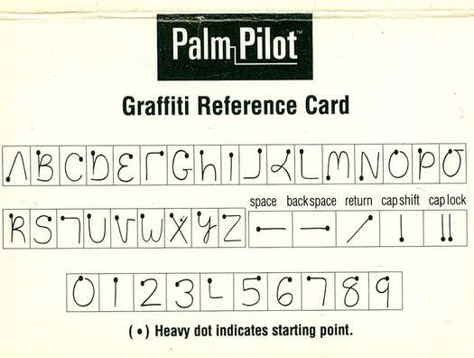
Palm Pilot
1996, US Robotics 发布了Palm Pilot
First year sale: 350,000, 功能更少
被认为是巨大的成功
定义了PDA 行业

Slide 53
计划的目的是为了探索
成功的公司也关心前途，他们雇佣很多专家来预测将来
HP 让专家预测电子计算器
专家预测只有 1万台，别做了.
实际第一年卖了 10万台
AT&T 让专家预测移动电话
专家预测的数量和实际相差 120 倍
颠覆式的技术
将来是很难预测的
市场是很难定义的
Notes:
The prediction: 900,000 subscribers.
Actual number 109 million, 120 times difference!
Reasonable argument –
“when everyone has wired phone, who needs wireless”?

Slide 54
竞争焦点的转移
焦点
可靠
方便
用户
早期大量
晚期大量
价钱
所有人
功能
早期尝鲜
阶段
新品出现
稳定发展
主流
饱和
为何有的产品的用户局限于“早期尝鲜”？
Notes:
15 years ago, I was proposing a MIS project to a hotel, eventually we can do all the features, but so can all other proposals, but we have to do it for free!
You don’t want to be in such industry/area.

Slide 55
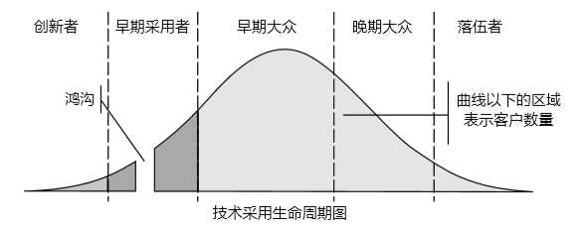
很多人喜欢这个新产品，为何走不下去？
它们不能跨过鸿沟

Slide 56
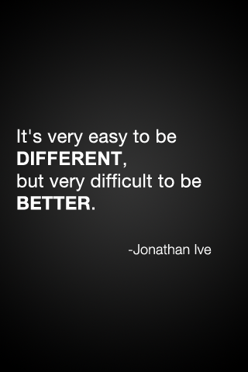
创新者都是冒险者么？
不是喜欢冒险，而是能从多次失败中恢复
Rovio 经过51 次平庸游戏才做出 愤怒的小鸟
有强烈的好奇心
为何是这样？
自学、动手能力强
当你看到一条蛇的时候，不要向什么委员会报告，不要把你的小伙伴都叫来，也不要召开 会议讨论，就立马杀了它。
看到问题，能解决就马上解决
杀了之后，就不要再玩死蛇；我们没有时间去回顾和琢磨过去的决定。
一直往前寻找新的 机会，别停留在过去
很多机会看上去都是蛇，所以很多问题都是机会。
如果连问题都没有，也就没有了新的机会
不太在乎面子，而在乎自己能否进步
坚持提高质量

Slide 57
回顾
Myths (迷思)
灵光一闪现，伟大的创新就紧随其后
大家都喜欢创新
好的想法会赢
创新者都是一马当先
成功的企业更能创新
要成为某个领域的专家，才能创新
技术创新是关键
如何创新？
小组讨论，请列出你们感受最深的几点启发

Slide 58
Watch the following invention
https://www.youtube.com/watch?v=oa_hiLXLbTc
That Mitchell And Webb Look - Greatest Invention Yet!
Relative advantage?
Compatibility
Complexity
Trial-ability
Observability?

Slide 59
计算尺和科学计算器的故事
有400年历史的计算尺
被科学计算器在 5 年内淘汰

Slide 60
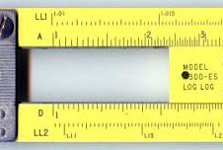
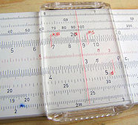
Market Research – sustaining technology
Current tool: slide rule (计算尺)
History: since 1600
Price: ~$20, User no power
College course to teach how to user it
Every scientist uses it
Has incremental enhancements (even digital parts)

Slide 61
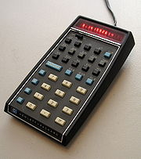
The disruptive technology
想法：可以放到口袋里的计算器
Supporting trigonometric and exponential functions
A powerful scientific calculator that can fit in a shirt pocket
成本 / Cost:
$395 ($2000 in 2008 money)
Power only lasts 3 hr
Market Research
Only 10,000 unit per year.
Recommendation: DON’T DO IT.
HP’s CEO: William Hewlett:
Go for it

Slide 62
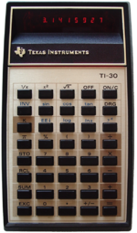
在真实的市场上
销量
10,000 after first month
100,000 for the 1st year (1972)
产生一个新市场
Other models appearing (Texas Instrument, Casio)
Price drop to $25 in 1976
Result:
计算尺退出市场
大学里面再也没有 “计算尺”课程了

Slide 63
Successful companies care about future? Yes!
But predictions about disruptive future are usually wrong!
AT&T, in 1980 hired consultants to forecast cell-phone use by 2000.
The prediction: 900,000 subscribers.
Actual number 109 million, 120 times difference!
Reasonable argument –
“when everyone has wired phone, who needs wireless”?
AT&T paid for its mistaken giveaway.
In 1993, to re-join the cellular market, it paid $12.6 billion to enter.
Notes:
AT&T, along with everyone else, still underestimated the potential of cellular technology. In 1980 the corporation had commissioned McKinsey & Company to forecast cell-phone use by 2000. The consultant’s prediction: 900,000 subscribers. This was off by a factor of about 120; the actual figure was 109 million. AT&T paid dearly for its mistaken giveaway. In 1993, to rejoin the cellular market, it bought Craig McCaw’s patched-together nationwide network, McCaw Cellular, for $12.6 billion.

Slide 64
维持性技术的特点
效能过度供给
某个功能的效能超过了市场需求
CPU speed, Monitor Screen Resolution, image size of digital camera, capacity of USB drive
Number of features in word processor software
Companies compete in different categories:
Functionality -> reliability -> convenience -> price
When all technology about a product are sustaining technology (mature), the only thing left to compete is:
Price (白菜价)
Notes:
Some salesperson’s comment –
those stupid customers are just treating out product like it was a commodity. Can’t they see how much better out product is than the competition’s?
customers don’t care about your “better” part if it’s in “performance oversupply” category.

Slide 65
我创新的机会在哪里？
Know the timing
when to focus on “early adopters”,
and when to cross to “early majority”
When you publish a paper
You target who?
When one technology becomes “sustaining”, usually a disruptive technology can change the base of competition
We need to find out the best timing.

Slide 66
Discussion

Slide 67
16.2 创新的时机
黄金点游戏

Slide 68
16.3 创新的招数

Slide 69


产品成熟阶段
你的产品在哪个阶段？
产品/功能是否出现早于市场？
效能过剩 – Performance Oversupply
你的产品有哪些效能过剩？
Notes:
1. 纵坐标是产品收入，横坐标是时间。
左下角是技术发展的生命周期，描述了一门新技术的发展周期（创新的想法| 早期尝 鲜者| 早期大众| 晚期大众| 落伍者），大家注意到那个“鸿沟”还在（对比图16-3）。 在这一阶段，产品处于“新兴市场”，变化很剧烈。此时这种技术处于颠覆阶段。
当一个新技术被早期大众接受时，使用这个颠覆式技术的产品就进入了成长期，这时 候产品的收入急剧增长。对于最新进入这个市场的公司来说，这是一个“蓝海”。
然后产品就进入了一个成熟稳定期，这时候对于这项技术的研究已经从开始的“颠覆 性”转化为“改良性”，各个竞争者在纷纷改进技术，增加功能，提高效率，降低售 价，这个时期可长可短。对于在这个行业竞争的公司来说，这是一个“红海”。另外， 不同的产品会由于产品特点和用户特性展现自身销量特点，例如MP3播放器在节假日 期间销量会很高，每到考试之前，英语单词相关的软件使用率会大幅提高，等等。很 多产品成为了市场研究所谓的大路货、大宗商品（Commodity）。
最后，产品不可避免地进入了衰退期，虽然还是有很多用户和很大的市场（说不定还 有很多周边市场），但是这个市场的加速度是负数。
再然后，就是生命周期的末期，公司宣布对产品停止服务，或者法规不允许此类产品 在市场流通，等等。有些商品的早期版本会成为收藏家搜索的目标。

Slide 70



新技术发展的规律
技术发展的规律
泡沫发展的规律
Notes:
随着一个新技术经历不同的阶段，公众对它的期望值、炒作值也有很大的差别。
1. 技术触发期（技术走出实验室，天使投资，第一轮产品出现，尝鲜者试用）。 2. 期望膨胀期（社交网络/ 媒体炒作，泡沫达到最大，大众开始跟进，负面报道出现）。 3. 迷茫期（开始整合，第二/ 三轮融资，但是只有5%的目标用户正式使用产品，第二版产品出现）。 4. 低调发展期（漫长的低调发展期，最佳的方法和实践开始出现，第三代产品出现，易 用性增强，与其他产品的整合更好）。 5. 主流发展期（成为成熟的技术，市场以20%—30% 的速度成长）。

Slide 71
Different types of “Building”
Build To Learn：
开发软件，构建系统的目的是做进一步的试验，试图发现客观规律或某个试验方法的优点与缺点。这些项目经常是科研论文的基础工作。
Build To Show：
为了突出地展现某个技术的作用，开发一些演示为目的的软件，这些项目很吸引眼球，经常获得新闻报道，但是功能未必全面或实用。
Build To Serve：
为了服务一定范围的目标用户而构建的工具和应用等，有时以公开的SDK 形式发布，让别的研发人员使用。
Build To Win：
以在市场上赢得用户为目标而构建的软件。这也是种种科学发现，技术突破最好的试金石。所有以营利为目的的公司和团队都在为此努力。

Slide 72
产品成熟阶段
你的产品在哪个阶段？
产品/功能是否出现早于市场？
效能过剩 – Performance Oversupply
你的产品有哪些效能过剩？
Notes:
1. 纵坐标是产品收入，横坐标是时间。
左下角是技术发展的生命周期，描述了一门新技术的发展周期（创新的想法| 早期尝 鲜者| 早期大众| 晚期大众| 落伍者），大家注意到那个“鸿沟”还在（对比图16-3）。 在这一阶段，产品处于“新兴市场”，变化很剧烈。此时这种技术处于颠覆阶段。
当一个新技术被早期大众接受时，使用这个颠覆式技术的产品就进入了成长期，这时 候产品的收入急剧增长。对于最新进入这个市场的公司来说，这是一个“蓝海”。
然后产品就进入了一个成熟稳定期，这时候对于这项技术的研究已经从开始的“颠覆 性”转化为“改良性”，各个竞争者在纷纷改进技术，增加功能，提高效率，降低售 价，这个时期可长可短。对于在这个行业竞争的公司来说，这是一个“红海”。另外， 不同的产品会由于产品特点和用户特性展现自身销量特点，例如MP3播放器在节假日 期间销量会很高，每到考试之前，英语单词相关的软件使用率会大幅提高，等等。很 多产品成为了市场研究所谓的大路货、大宗商品（Commodity）。
最后，产品不可避免地进入了衰退期，虽然还是有很多用户和很大的市场（说不定还 有很多周边市场），但是这个市场的加速度是负数。
再然后，就是生命周期的末期，公司宣布对产品停止服务，或者法规不允许此类产品 在市场流通，等等。有些商品的早期版本会成为收藏家搜索的目标。

Slide 73
分析的框架
产品战略分析框架
这个框架不是解决方案，但是它提供了思考和交流的基本概念
动能 (Performance) 和 势能 (Power)
动能/惯性 (inertia) 和势能/加速度 (potential/acceleration)
影响产品竞争力的各种势能因素
产品行业的因素（是否处于一个风口）
公司和市场能力因素（公司的品牌号召力，市场能力因素）
产品的价值因素（产品给用户带来什么价值）
团队执行力因素（能快速反应、给出结果么？）

Slide 74

产品和团队的现状 SWOT
Strengths 强项
Weaknesses 弱项
Opportunities 机会
Threats 威胁
小组实践：
写下你们能想到的所有 SWOT

Slide 75
产品行业的因素
我们处于哪一个行业中？
桌面软件行业？
手机APP 行业?
人工智能行业？
零售行业？
可以从不同的角度来看行业
体脂仪
小家电行业
健康行业
行业势能是最能预示将来动能的指标
不必要马上在最大的市场发力
选择合适的细分市场
Notes:
第二步，选择合适的细分市场 这个市场适合发挥团队产品的核心竞争力，这个市场大到足以产生影响，但是又小到让产 品足以在其中领跑。这个细分市场还可以是以后扩张的基地。

Slide 76
公司/市场因素
公司品牌和市场占有率
公司的市场拓展能力
公司最具威力的优势 (皇冠上的明珠：crown jewel)
最具威力的优势能超越你的竞争对手一个数量级 （10X）么?

Slide 77
公司/产品 的品牌 势能如何衡量？
NPS (Net Promoter Score)
你愿意向亲朋好友推荐这个品牌/产品么？
1：坚决不推荐
2：不推荐
3：一般
4：推荐
5：强烈推荐
(#5 – (#3 + #2 + #1))/总数 = NPS
小组实践：
拿出手机发朋友圈/微信群, 收集你的目标用户对你公司/品牌的NPS。
每个小组收集不少于 30 条投票

Slide 78
产品的价值因素
产品给用户带来什么价值？
产品的价值通过功能来体现
是已证明的成功产品，还是潜在的明星产品，还是“我也有”的产品?
是和已有产品相当不一样的?
我们怎么能进一步扩大差异化?
我们在那些无差别的功能中浪费时间么?

Slide 79

产品价值：四个象限
杀手 / 外围
我的杀手功能 / 大家都能做的功能
刚需 / 辅助功能
英语词典APP:
杀手: OCR 文字识别技术，独家权威词典
外围: 良好的界面设计
刚需: 翻译准确性
辅助: 可以做各种皮肤

Slide 80
产品价值 – 10倍的优势点？
小米公司
10X 的独特能力 _______________
独特优势_______________
360
让中国普通用户感到 10 倍安全, 10倍地容易杀毒
小组练习：
请列出另外3 个公司的 10X 优势点
Notes:
练习持续 30 分钟

Slide 81
为何客户要用你的产品？
只有在你这里才能获得的独特价值
更好的价值和体验
为何客户不用你的产品？
缺少重要的功能
质量问题
根本不知道这个产品
听说口碑不行

Slide 82

执行力的因素
没有执行力支持的愿景只是一个幻觉
Vision without Execution is hallucination
分析麻痹
Analysis Paralysis
打篮球投篮时，有100% 的把握么？
在信息不完全的时候做出改变的能力
信息不全的时候，才有机会
根据情况做出修改的能力
认错的能力
Notes:
根据产品特性的不同（基础软件、企业管理软件、行业通用软件、办公软件、 互联网 服务软件、移动应用软件等），商业模式不同，团队的战略也会不一样。在正确的时 间，有正确的产品，却执行了错误的策略，或者不能做出决定，那么产品也会失败。 一些团队对市场展现的机会往往陷入过度的分析和评价，力争要弄清所有情况再动 手，最后的结果是动不了手。这是“分析麻痹”（Analysis Paralysis）。执行力的一个 有效衡量标准是一个决定需要多少次会议才能达成。 作者曾经工作过的一个互联网团 队，几个高层领导曾在半年内，在每周例会中反复讨论同一问题，收集了很多资料， 并且研究各种细节，但是仍然不能决定一个小产品的发展方向，没下决心大力发展， 也没决定放弃此产品。虽然产品本身有很好的价值，但是未能抓住机会获得较大的回报。
在互联网相关的产业中，执行力的另一个衡量标准是团队能否持续而快速地进行 “发布/ 收集数据/ 分析改进/ 再发布”这一流程。团队能否把这个流程的时间从一年 缩短到一个季度，一个月，甚至一星期，一天 ？ 团队的执行力来自什么方面？很重要的一点是团队领导是否“Hungry”—是否全身 心投入，是猪，是鸡，还是鹦鹉（参见第17章） ？一个创业者介绍经验说，如果真的 是对项目全身心投入，那就不要搞例行公事那样的“每周例会”来讨论，而是几个负 责人持续讨论一个问题，没有结果不散会。

Slide 83


团队成员对项目的投入
猪：
提供猪肉，做熏肉。
鸡：
提供鸡蛋，做煎蛋。
鹦鹉：
提供咨询，每天阅读大量博客，给其他团队成员提供建议，例如业界最新趋势、最新术 语、争取风投的诀窍、创业明星当年的轶事，等等。
培训的老师属于哪类动物？
执行力 = 投入 * 技能
Notes:
有些人是猪— 他们或者辞掉了工作，投入到创业中；或者这门软件工程课是他们的必修课， 他们一定要拿到高分，才能提高自己的绩点 （GPA） ，申请到好学校。对他们来说，要想项目 成功，就要拿出自己身上的肉，背水一战；一旦失败，自己的老本也赔进去了。他们的投入级 别是— 全身心投入 （Committed） 。
有些人是鸡— 他们能做重要的贡献，但是项目一旦失败，他们的损失并不大，他们的生活还 可以继续下去。比如，有些人平时自己上班，周末来给项目帮忙；或者是选修软件工程课；或 者他们已经保研，只要这门课混及格就行。他们的投入级别是— 参与 （Involved） 。
有些人是鹦鹉— 他们有漂亮的羽毛，能说会道，人脉广，能提出很多建议，很多点子。但是 他们不执行，除了一些人云亦云的观点和关于架构的空谈之外，并没有其他投入。

Slide 84
竞争环境中的选择
三个不同的策略： 差异化/同质化/优化
如果你有新的产品想法，把它放在合适的策略中
资源有限，你要减少/停止什么项目才能支持新的项目。
 | 差异化 | 同质化 | 优化
核心价值 | 产生差别 | 和别人兼容 | 提高效率
关键点 | 别人比不上的 | 足够好 | 在同类中最好
挑战 | 能比别人好多少？ | 多快能做到‘足够好’？ | 优化到什么地步？

Slide 85

不同投资导致不同结果
不同领域的投资
不同的结果
现状如何呢？
Notes:
属于这一类型的功能，都和上文提到的“核 心需求”有关。例如，词典软件收录的词汇 和例句的数量，查询的速度，等等。一系列 的研究认为，产品还有其他类型的功能（或 者属性），不同类型的功能，或者同一种类 型的功能处于不同程度的时候，它们的提高 对用户满意度的提高贡献也不一样。例如 词典软件不能死锁或意外退出（产品的稳定 性），它和用户满意度的关系，应该是应该 是图8-11 所示的曲线。满足这个基本需求 的功能，或属性也叫卫生属性（Hygiene），
例如你的蟹粉小笼包店卫生比较差，吃客当 然会抱怨，并且不会再来。当饭店达到一 定的卫生水平后，吃客会停止抱怨卫生问 题；但是当你继续投资卫生达到最高级，顾 客的好感也并不会有线性的提高，因为顾 客来店的目的是吃饭，不是享受超过“足够 好”水平的卫生条件。一个小吃店的卫生水 平特别高，能让这个小吃店获得五颗星的评 价么？一个词典App 的闪退率是行业最好 水平，几乎就没有闪退，这能让用户给这个 App 评五星级么？未必。用户的感觉是，如 果这类功能没达到要求，那么评分肯定是三 星以下。
软件产品的服务质量需求(Quality of Service) 就大多属于此类，它们的英语词汇都以 -bility 结尾（Stability, Usability, Accessibility）
还有一种是让用户惊喜（delighter） 功能， 这些功能一旦出现（尽管质量不是太好）， 就能给用户满意度带来正面的帮助，随着此 类功能质量的提高，用户会非常满意这个产 品。用户可能会因为这样的功能而给这个 App 打高分，这类功能和用户满意度的关系
随着时间的推移，这几类功能也会发生变化，例如手机的多点触摸曾经是“惊喜”的功能，后 来是所有厂家竞争的核心功能，再后来已经是最基本的功能了，不支持多点触摸的手机还有人 买么？读者还可以回顾一下这几年的词典应用和手机导航应用，它们的三种类型的功能是否在 逐渐变化中？
一个极端的例子是，如果你对产品的全部投资都集中在“最基本功能”，那么产品的平均分不 会超过3 分。

Slide 86
小组实践
建议的格式:
产品现状分析， NPS 数据
市场、行业、用户分析
现在我们的月销量是: ____, 我们计划在12个月内涨到 _____ .
我们采取的手段核心是 ______, 它能产生10倍的差异化 的效果.
我们要提高在这个方面的投入： ________________
我们要减少在这个方面的投入： ____________________
我们需要额外的支持： _____
别的因素应该考虑:
哪个功能应该处于哪个位置？
行业/公司/价值的因素是什么？
你研究的产品的已有的价值和将来的潜力是什么？
主要核心用户是？
你们如何分配资源？
有颠覆性的创新么？

Slide 87
16.4 魔方的创新
创新 – 先发优势
有护城河来保护么？
后发优势 – 怎么颠覆？
如何展现差异化？
用户的核心需求是什么？

Slide 88
16.5 创新和作坊
缺点还是优点？
自己手工劳动，做出产品
人不多，师傅带徒弟
只做某种行业，不太做广告
核心：
从小事做起，重质量，讲信用，对产品负责，对工作自豪

Slide 89
讨论
http://www.cnblogs.com/xinz/p/3857550.html

